Slide 1
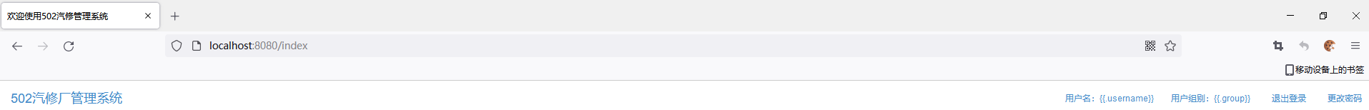




客 户 信 息
更改信息
车 辆 信 息
新建车辆
历史维修申请
新建维修申请
白色·奔驰G·轿车C
车架号：12345678901234567
历史维修申请
新建维修申请
白色·奔驰G·轿车C
车架号：22345678901234567

